Slide 1
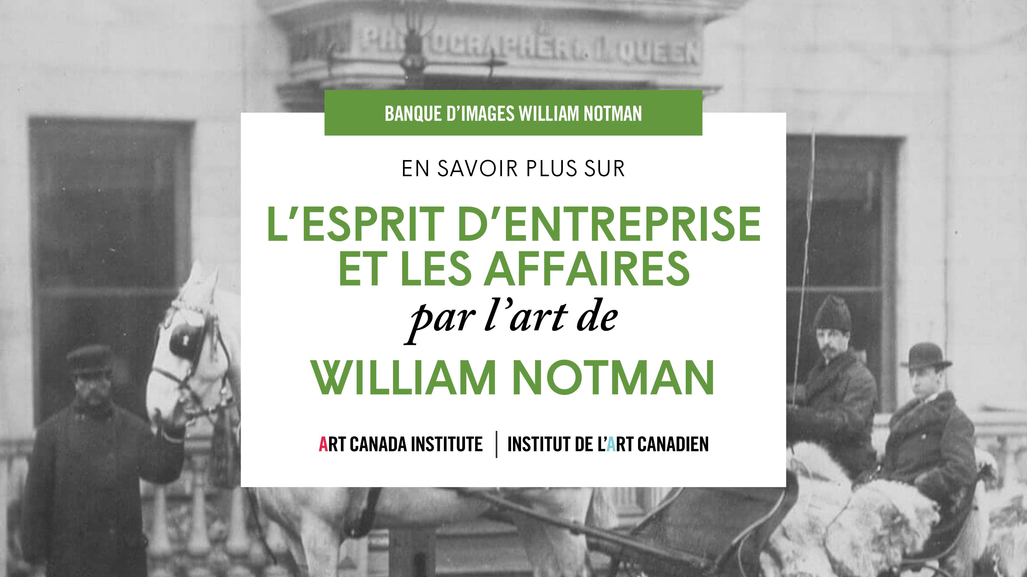

Slide 2
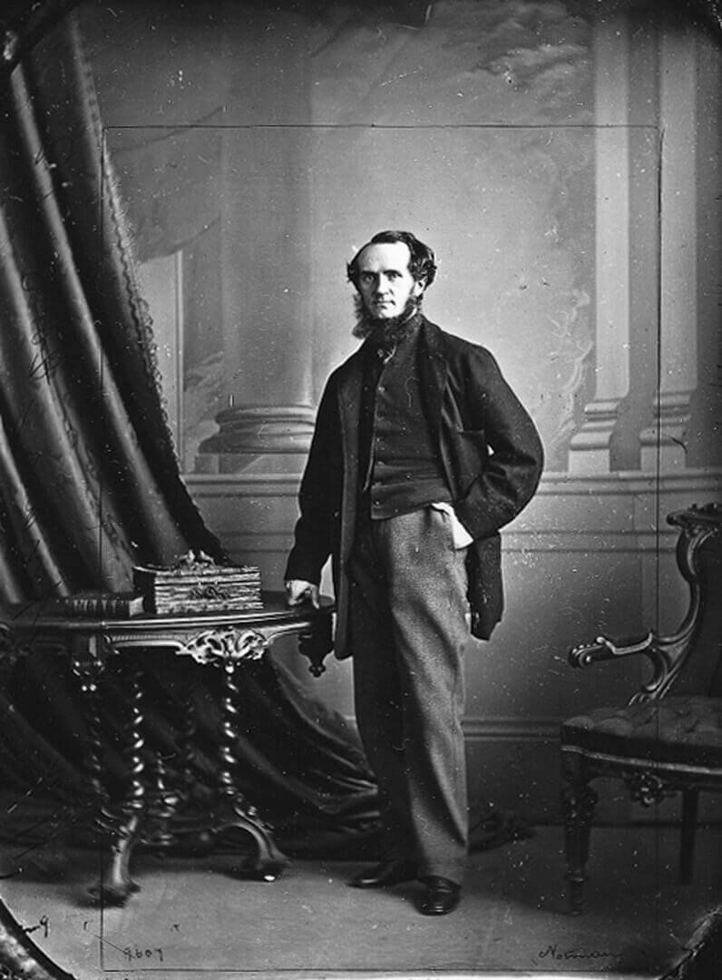
William Notman, William Notman, Photographe, Montréal, 1863. Élégamment vêtu et campé dans un riche décor, Notman se présente sous les traits d’un homme d’affaires respectable.

Slide 3
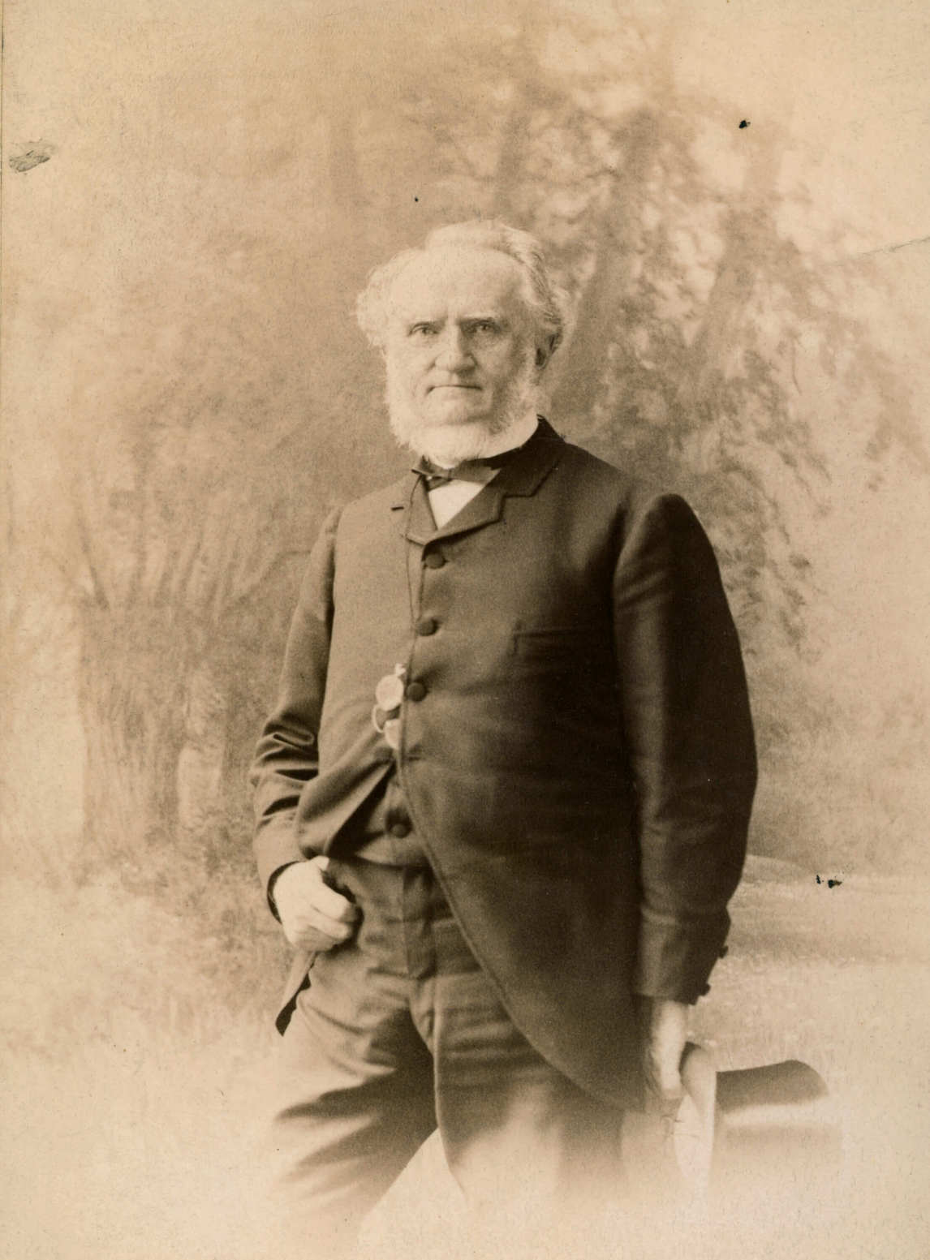
Notman Photographic Co. Ltd., William Notman, Photographe, Boston, v.1888.

Slide 4
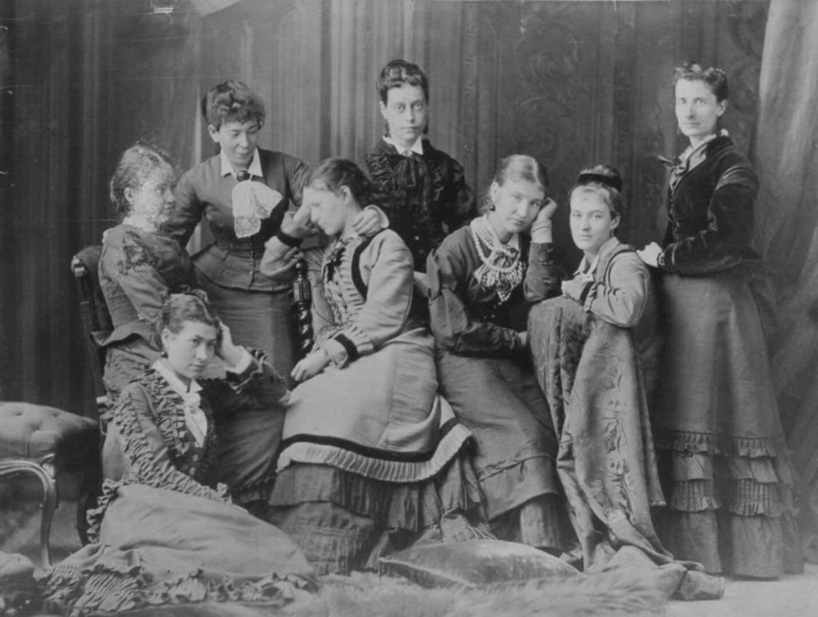
William Notman, Jeunes femmes de la salle de tirage de Notman, groupe de Mlle Findlay, Montréal, 1876. Notman compte sur un personnel nombreux qui contribue à la bonne marche du studio et de sa production.

Slide 5
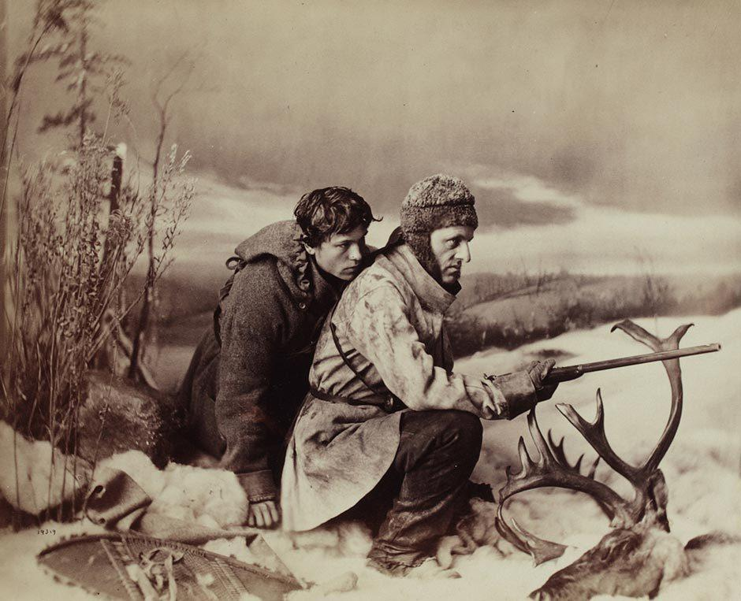
William Notman, La chasse au caribou, le coup de chance, Montréal, 1866. Notman fait des mises en scène recherchées et procure également des costumes à ses clients de marque.

Slide 6
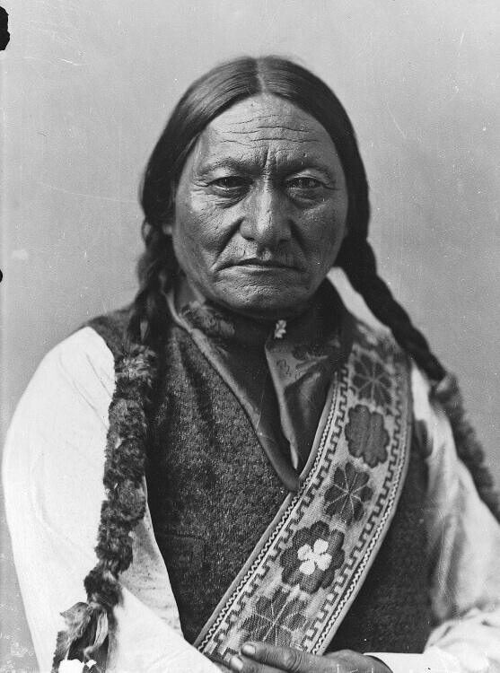
William Notman & Son, Sitting Bull, Montréal, 1885. Notman fait un portrait du célèbre sage sioux lakota et militant des droits indiens.

Slide 7
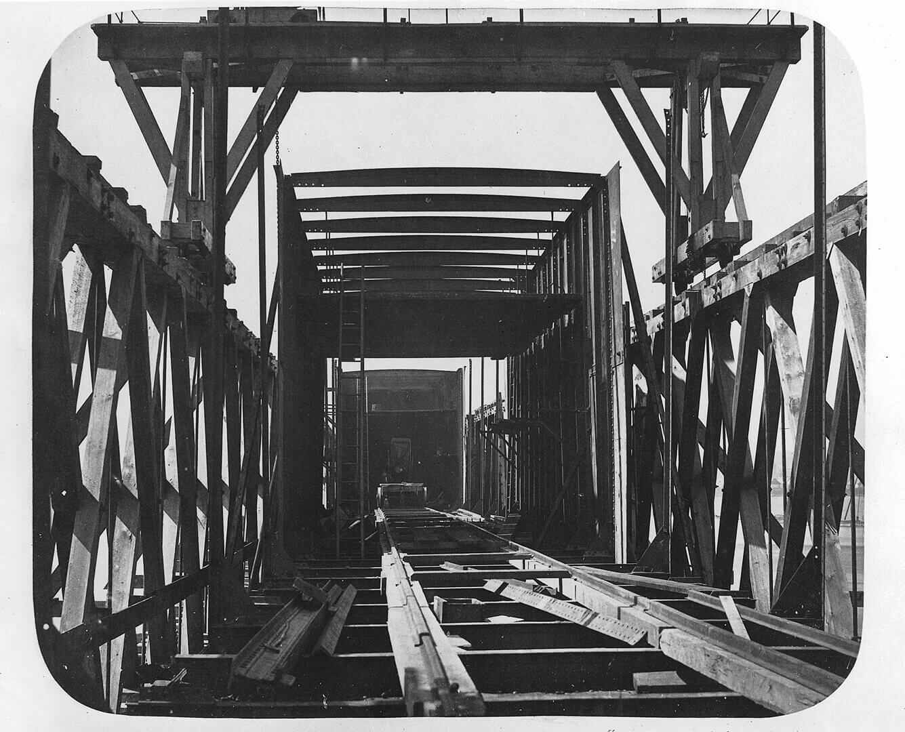
William Notman, Vue de l’intérieur de la structure du tube et échafaudage, pont Victoria, Montréal, 1859. Notman est célèbre pour avoir photographié la construction de ce nouveau pont reliant le Canada et les États-Unis.

Slide 8
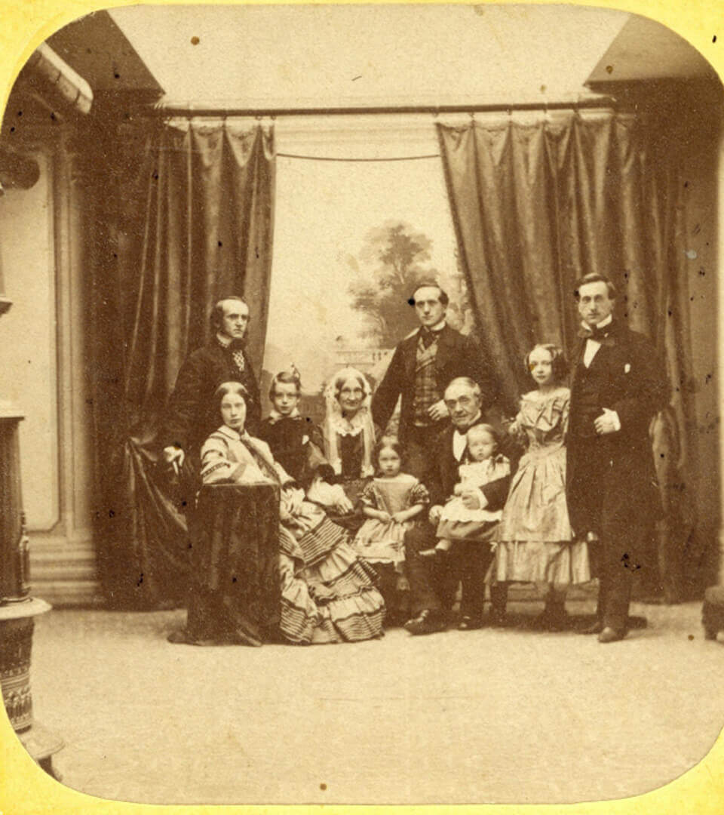
William Notman, William Notman et sa famille, Montréal, 1859.

Slide 9
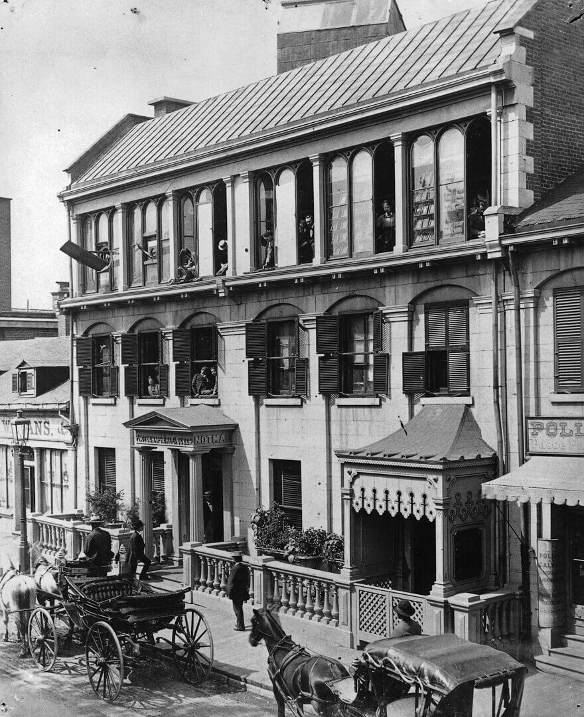
Notman & Sandham, Studio de William Notman, 17 rue Bleury, Montréal, v.1875. Vue de clients entrant dans le studio.

Slide 10
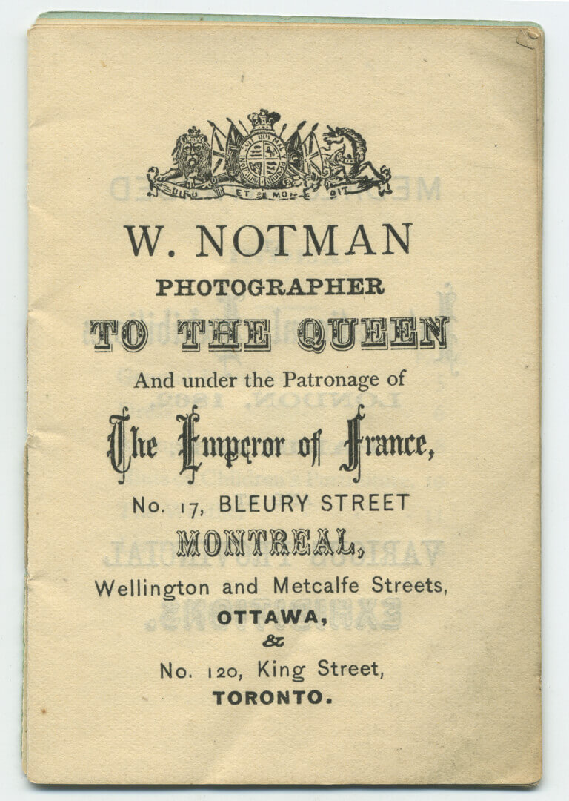
Page couverture du livret, Photography: Things You Ought to Know, de William Notman, après 1867.

Slide 11
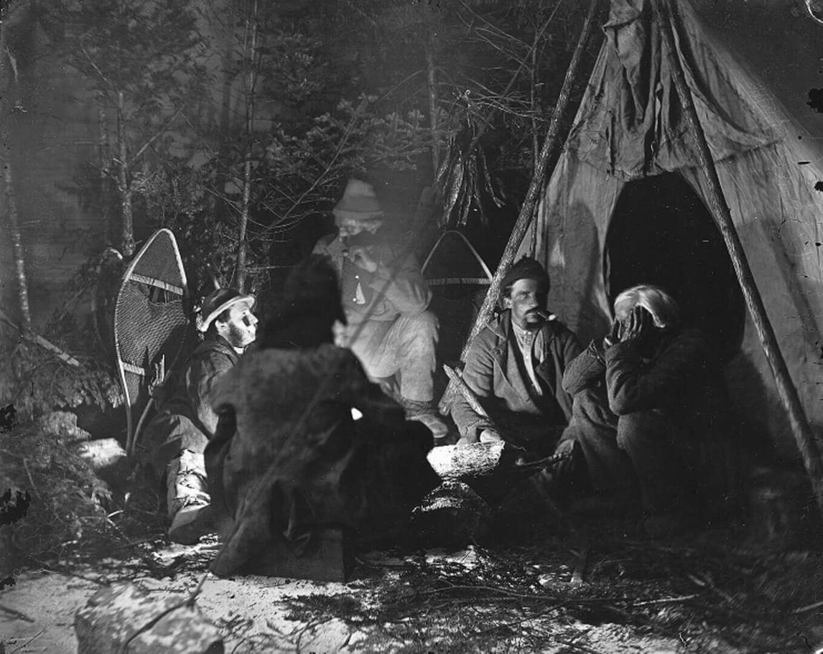
William Notman, Autour du feu de camp, série de la chasse au caribou, Montréal, 1866. Une fusée éclairante au magnésium permet d’éclairer cette scène sombre.

Slide 12
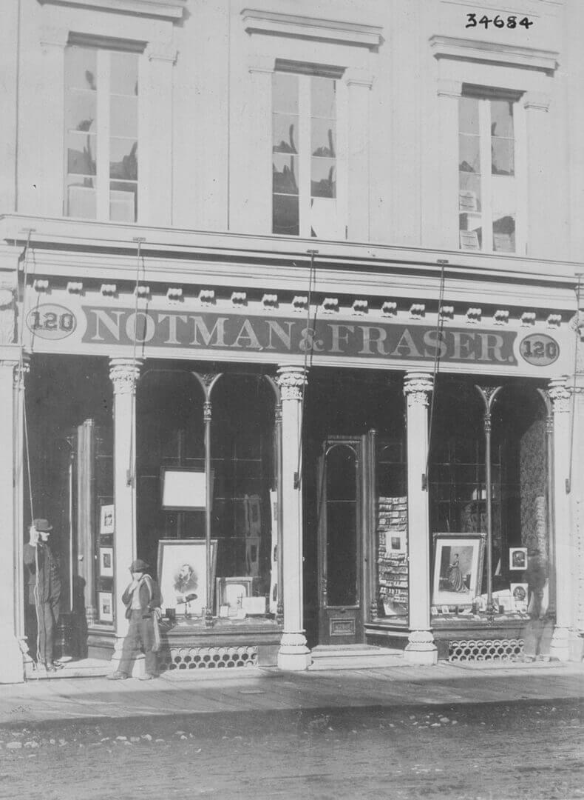
William Notman, Studio photographique de Notman & Fraser, Toronto, 1868. Notman annonce les services qu’offre son studio en exposant dans sa vitrine des photographies encadrées.

Slide 13
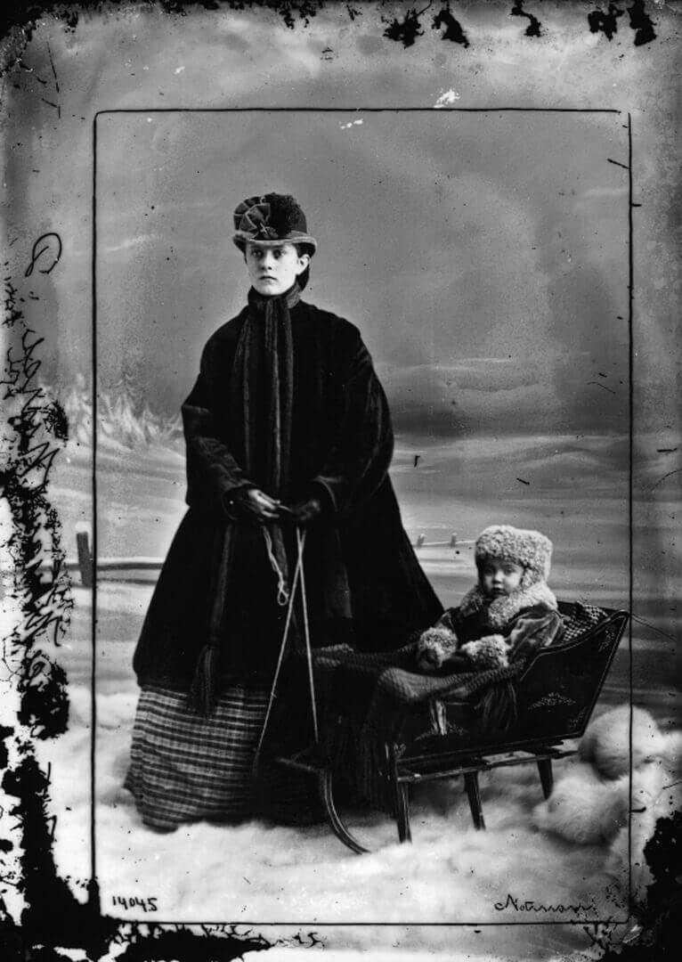
William Notman, Missie Alice Notman dans un traîneau avec sa gouvernante, Montréal, 1865. Des résidus chimiques du procédé au collodion humide sont visibles dans la zone au-delà des repères de cadrage noirs.

Slide 14
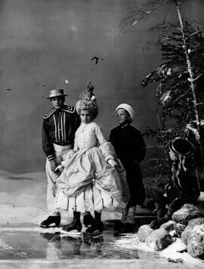
William Notman, Enfants Lovell patinant en costumes, Montréal, 1867. Au 19e siècle, les photographies sont un moyen d’afficher sa richesse et son statut social. Le studio de Notman n’hésite pas à fournir à ses clients des costumes élaborés et coûteux pour les aider à obtenir l’apparence souhaitée

Slide 15
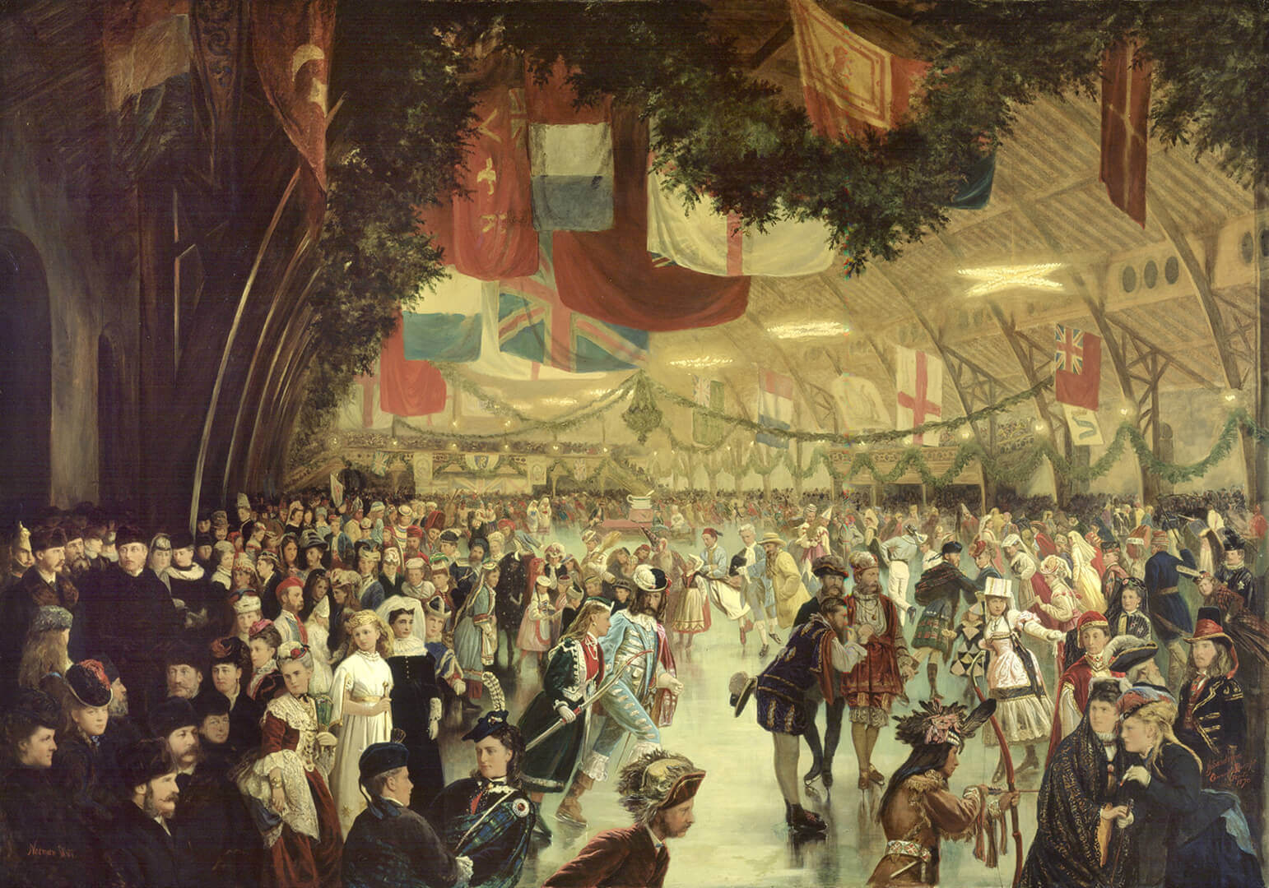
Activité d’apprentissage nº 2
William Notman, Carnaval de patinage, patinoire Victoria, Montréal, 1870. Cette image est composée à partir de centaines de portraits individuels.
Notes:
Activité D’apprentissage No 2 or #2?

Slide 16
Activité d’apprentissage nº 2
William Notman, La chasse au caribou, le coup de chance, Montréal, 1866. Notman est passé maître dans l’art de recréer des scènes d’hiver réalistes en studio.
Notes:
Activité D’apprentissage No 2 or #2?

Slide 17
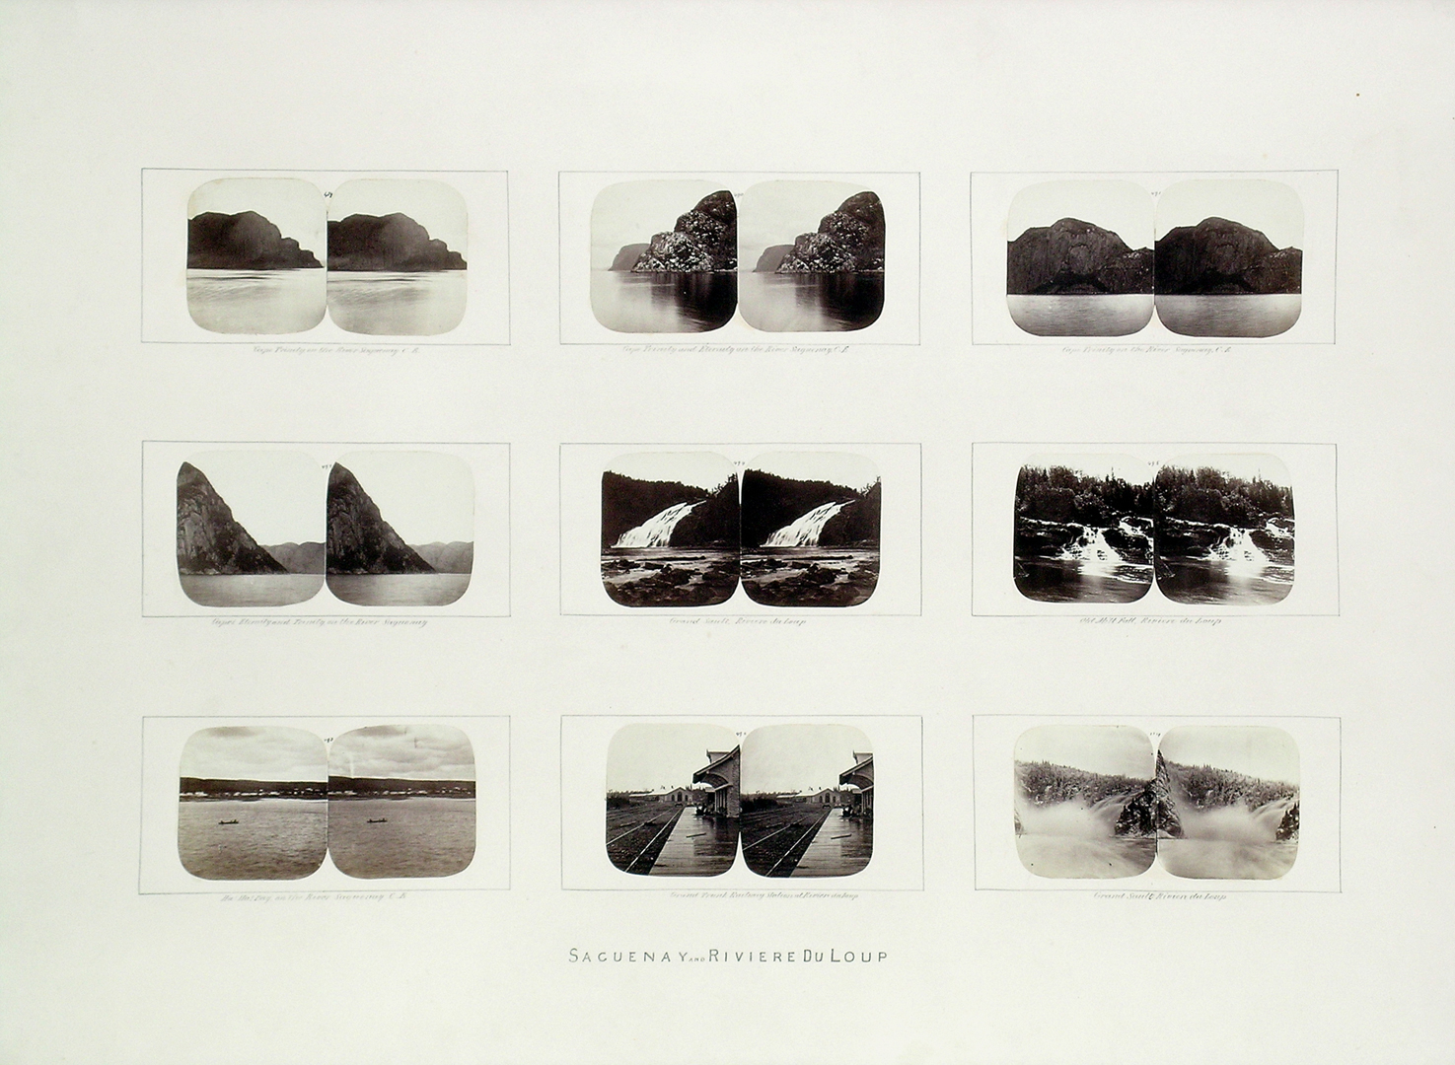
Activité d’apprentissage nº 2
William Notman, Stéréogrammes
provenant de la boîte en érable, Saguenay et Rivière-du-Loup, Québec 1859-1860. Un stéréogramme consiste en deux photographies
presque identiques qui, lorsque regardées au moyen d’une lentille spéciale, créent une image à effet tridimensionnel.
Notes:
Caption is still in English in French edition – need to fix.

Slide 18
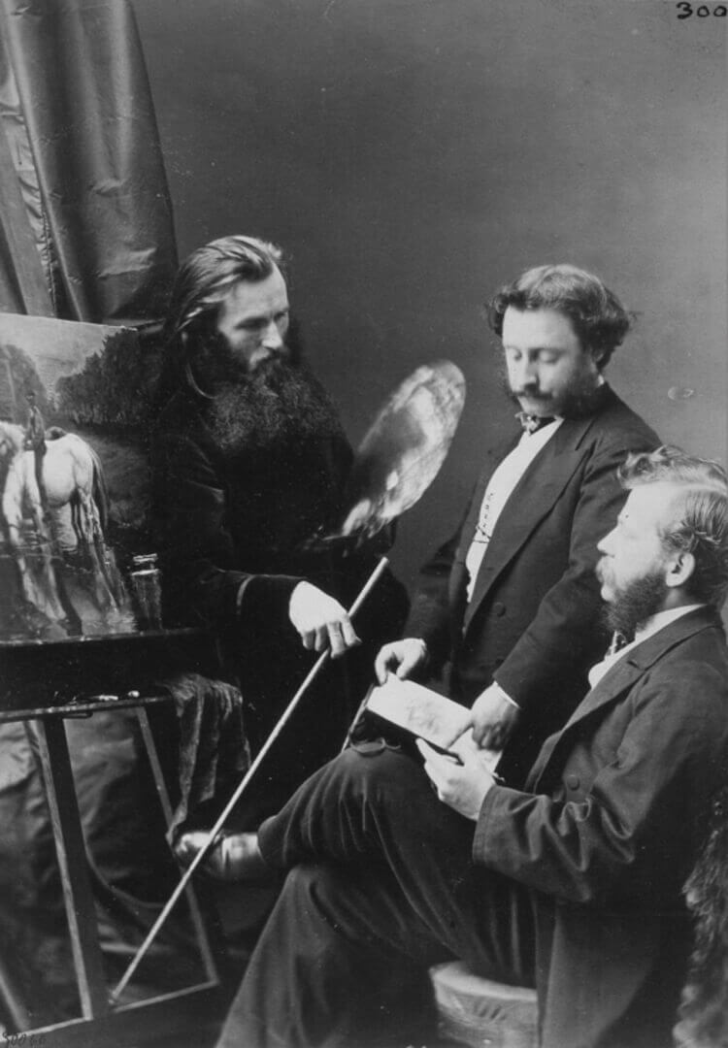
William Notman, Adolphe Vogt, John Fraser et Henry Sandham, employés de Notman, Montréal, 1868. Fraser dirige le service artistique, lequel s’occupe de peindre les arrière-plans, de retoucher
les négatifs, de créer les composites et de colorer les épreuves à la main. Ce travail constitue une part importante du succès du studio.

Slide 19
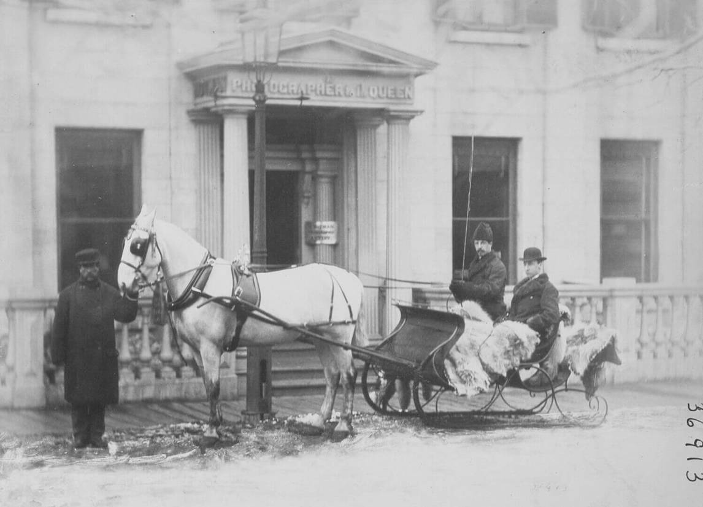
William Notman, La carriole de M. Collins au studio Notman, rue Bleury, Montréal, 1868-1869. L’inscription annonçant Notman comme « photographe de la reine » figure bien en vue sur le fronton du studio ainsi que sur de nombreuses photographies de ses clients — technique promotionnelle aussi efficace qu’économique.

Slide 20
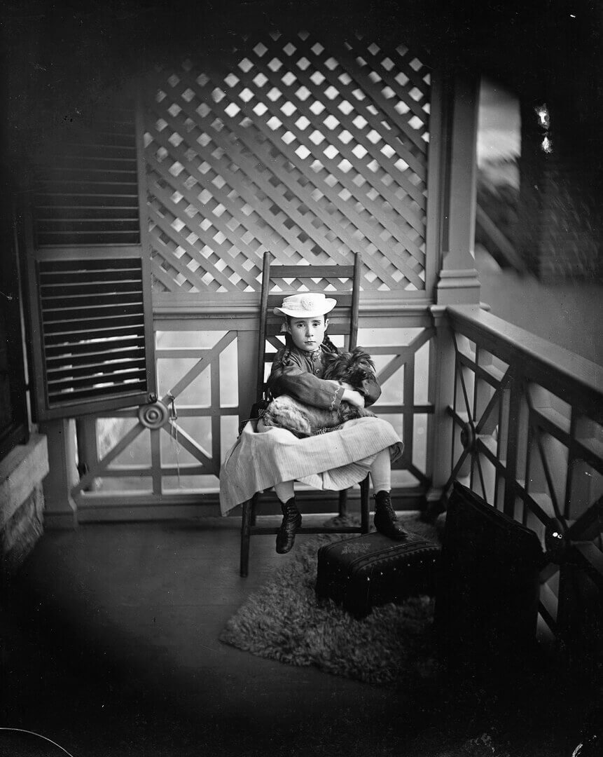
William Notman, Mlle H. Frothingham, Montréal, 1871. Le repose-pied a sans doute contribué au confort de cette petite fille pendant le temps d’exposition prolongé.

Slide 21
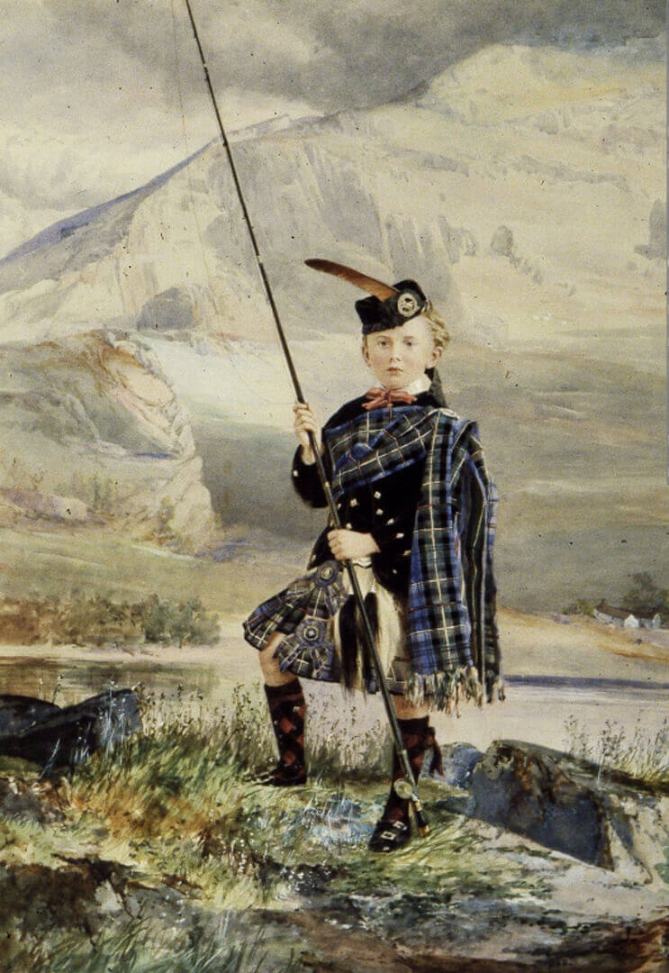
William Notman, Monsieur Hugh Allan, Montréal, 1867. Cette photographie a été peinte à la main après son développement.

Slide 22
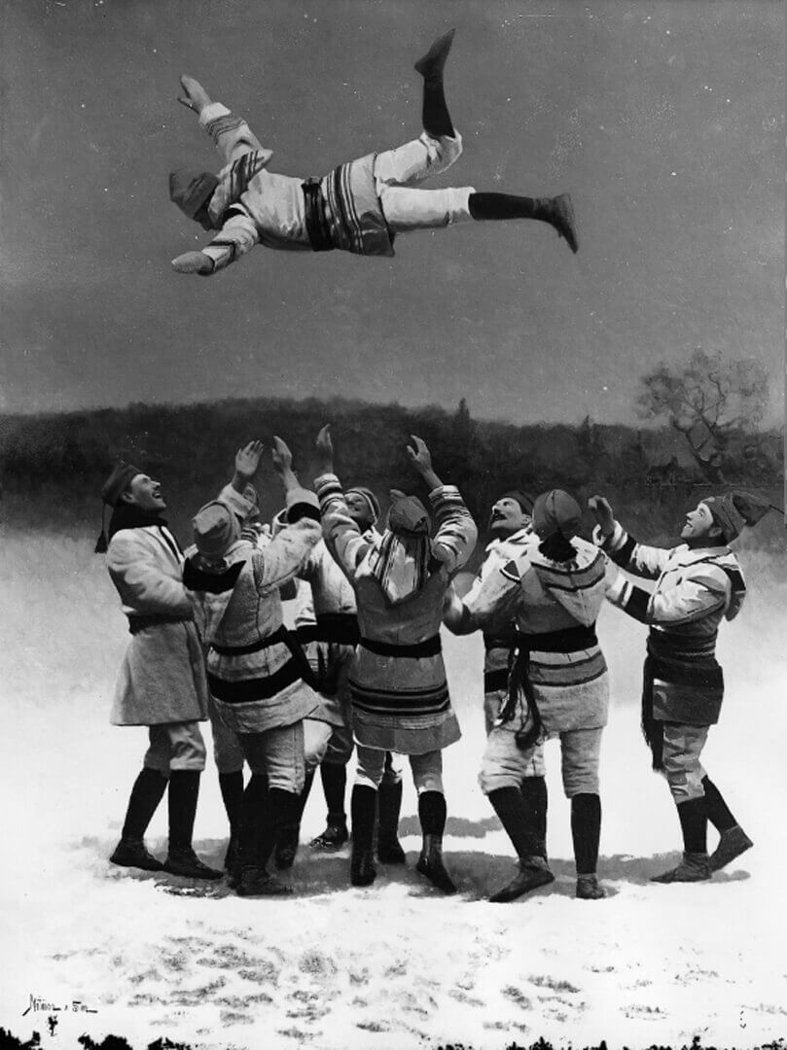
William Notman & Son, La culbute, Montreal Snowshoe Club, 1886. Un exemple de la technique composite de Notman.

Slide 23
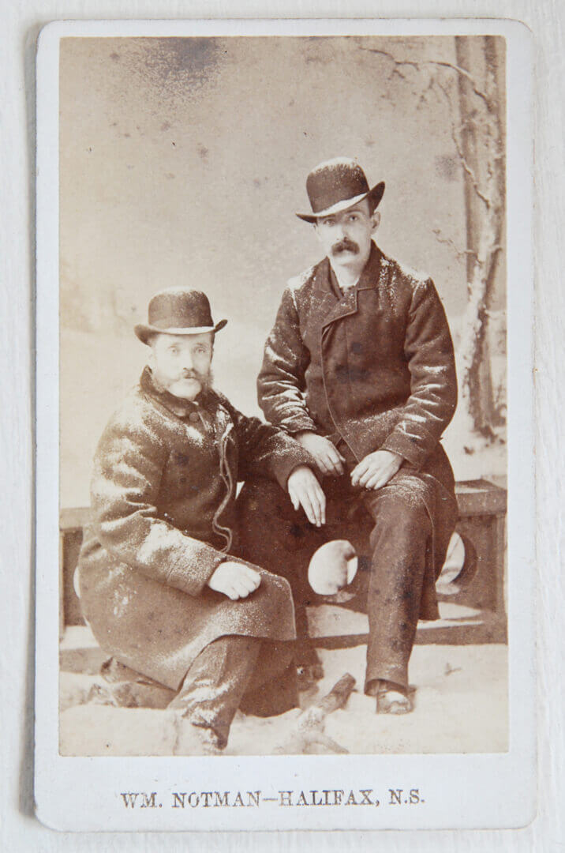
Recto d’une carte de visite Notman, 1876.

Slide 24
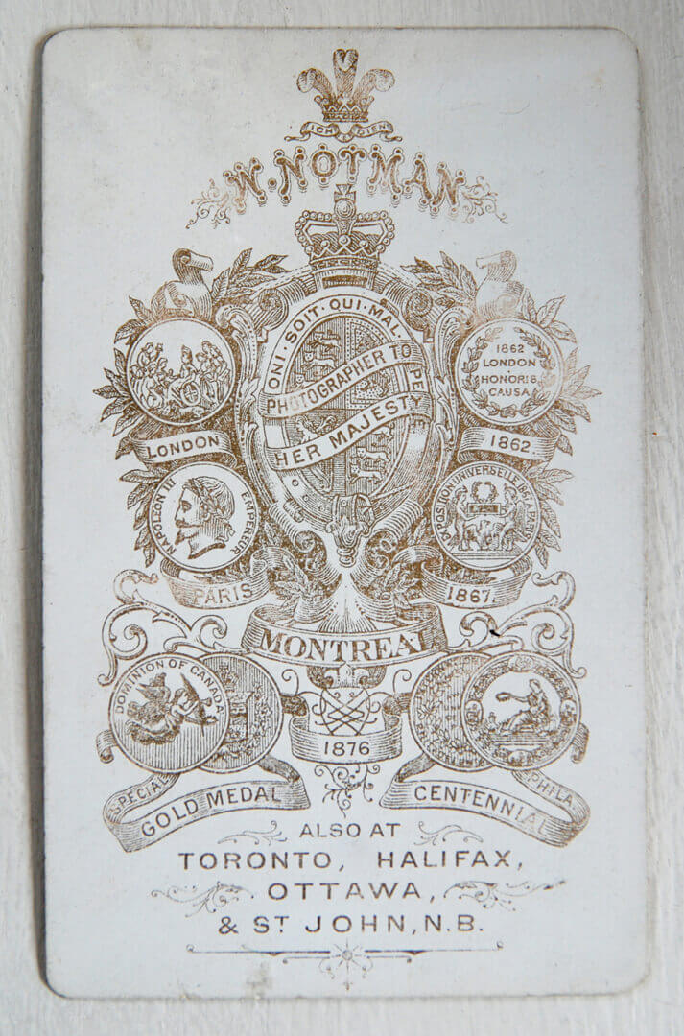
Verso d’une carte de visite Notman, 1876.

Slide 25
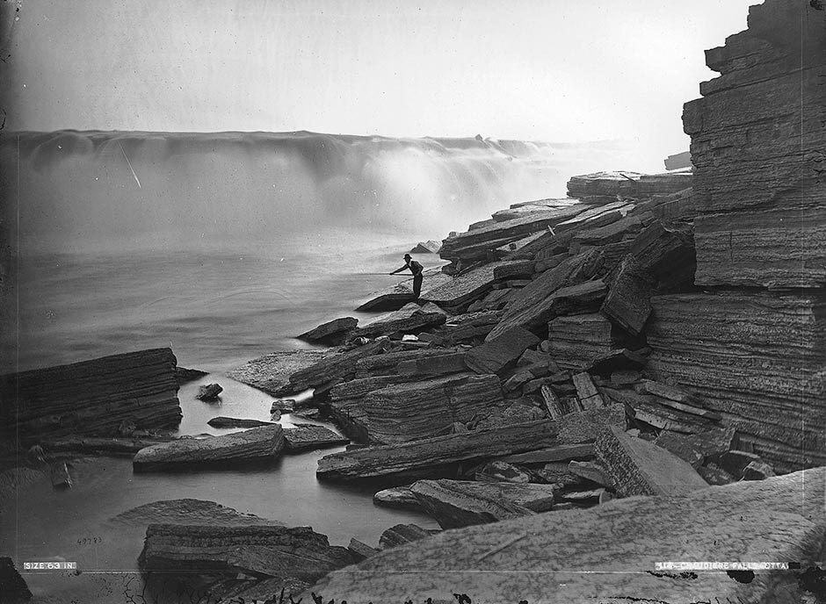
William Notman, Chutes de la Chaudière, Ottawa, 1870. Les vues pittoresques dominent la photographie du 19e siècle.

Slide 26
William Notman, Groupe de stéréogrammes de la boîte d’érable, Saguenay et Rivière-du-Loup (Québec), 1859-1860. Les photographies stéréoscopiques sont l’un des formats photographiques les plus appréciés de la clientèle. Un stéréogramme consiste en deux photographies presque identiques qui, lorsqu’on les regarde au moyen d’un appareil appelé stéréoscope (proche des jumelles), fusionnent pour créer un effet tridimensionnel. Les élèves se rappelleront peut-être les visionneuses 3D View-Masters, une version plus moderne de ce dispositif photographique.

